Slide 1
ซ็อกเก็ต (Socket)
- ซ็อกเก็ตคืออะไร
- วงจรเชื่อมต่อ ESP32 กับอุปกรณ์อื่นผ่านซ็อกเก็ต
- คลาสและเมธอดที่ใช้เขียนโปรแกรมเชื่อมต่อผ่านซ็อกเก็ต
- การเขียนโปรแกรมรับส่งข้อมูลผ่านซ็อกเก็ต

Slide 2
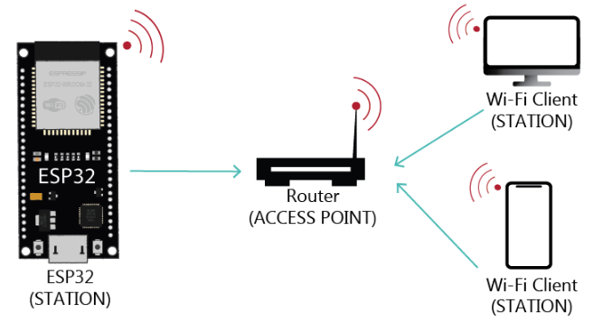
ซ็อกเก็ตคืออะไร
ซ็อกเก็ต (Socket)
  คือ จุดสิ้นสุดหรือจุดปลายสำหรับการสื่อสารสองทางระหว่างโปรแกรมที่ทำงานบนเครือข่าย โดยซ็อกเก็ตจะเชื่อมโยงไอพีแอดเดรส (IP Address) และหมายเลขพอร์ต (Port number) เข้ากับโปรโตคอลการขนส่ง (Transport protocol) เช่น TCP หรือ UDP เพื่ออำนวยความสะดวกในการรับส่งข้อมูล
ที่มา ESP32 Useful Wi-Fi Library Functions (Arduino IDE) | Random Nerd Tutorials

Slide 3
ประเภทซ็อกเก็ต
ซ็อกเก็ตแบ่งตามโปรโตคอลการขนส่งที่ใช้ได้ 2 ประเภท ดังนี้
  1. สตรีมซ็อกเก็ต (Stream Sockets): ใช้โปรโตคอล TCP (Transmission Control Protocol)
    ให้การสื่อสารที่เชื่อถือได้ มีการจัดลำดับ และตรวจสอบข้อผิดพลาดของข้อมูลที่ส่ง
    เหมาะสำหรับการใช้งานที่ต้องการความสมบูรณ์ของข้อมูลสูง เช่น การถ่ายโอนไฟล์ (file transfer) หรือการเรียกดูเว็บ
  2. ดาต้าแกรมซ็อกเก็ต (Datagram Sockets): ใช้โปรโตคอล UDP (User Datagram Protocol)
    ให้การสื่อสารที่รวดเร็วแบบไม่ต้องสร้างการเชื่อมต่อ (connectionless) แต่ไม่รับประกันลำดับการรับข้อมูลหรือการส่งถึง
    เหมาะสำหรับการใช้งานที่เน้นความเร็วมากกว่าความน่าเชื่อถือ เช่น การสตรีมวิดีโอหรือเกมออนไลน์

Slide 4
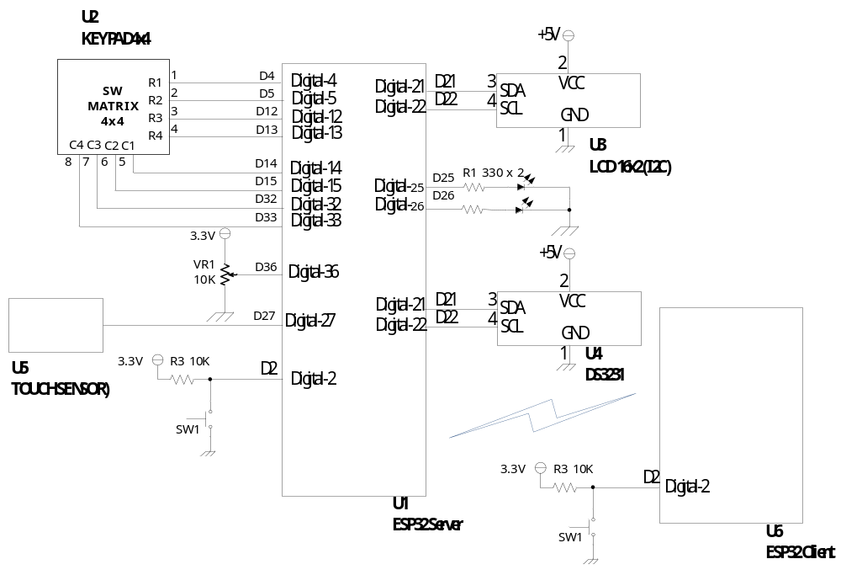
วงจรเชื่อมต่อ ESP32 กับอุปกรณ์อื่นผ่านซ็อกเก็ต

Slide 5
คลาสและเมธอดที่ใช้เขียนโปรแกรมเชื่อมต่อผ่านซ็อกเก็ต
เมธอด sock.setsockopt() #set socket option: reuse address
เมธอด sock.setblocking() #use socket in non-blocking mode
เมธอด socket.getaddrinfo() #get the server address (localhost)
เมธอด sock.bind() #bind the socket to port 80 (HTTP)
เมธอด sock.listen() #listen for an incoming connection
เมธอด sock.accept() #waiting for connection
เมธอด socket.close() #close socket
เมธอด socket.recv() #read incoming request data
เมธอด socket.send() #send HTML response

Slide 6
คลาส socket.socket()
ทำหน้าที่
  สร้างอ็อบเจ็กต์ socket เครือข่าย ที่ช่วยให้สามารถสื่อสารผ่านโปรโตคอลเครือข่ายต่างๆ ได้
ไวยากรณ์
  socket.socket(af=socket.AF_INET, type=socket.SOCK_STREAM, proto=socket.IPPROTO_TCP)
พารามิเตอร์
  af (Address Family): ระบุกลุ่มแอดเดรสสำหรับ socket เช่น socket.AF_INET มักใช้กับ IPv4
  type (Socket Type): ระบุประเภทการสื่อสารที่ socket จัดเตรียมไว้ เช่น socket.SOCK_STREAM ใช้สำหรับ TCP (แบบเน้นสตรีม) ในขณะที่ socket.SOCK_DGRAM ใช้สำหรับ UDP (แบบเน้นดาตาแกรม)
  proto (Protocol Number) (ไม่บังคับ): ระบุหมายเลขโปรโตคอล ในกรณีส่วนใหญ่ อาร์กิวเมนต์นี้ไม่จำเป็น เนื่องจากอาร์กิวเมนต์ type จะเลือกโปรโตคอลที่เหมาะสมโดยอัตโนมัติ (เช่น SOCK_STREAM หมายถึง IPPROTO_TCP)
ค่าที่ส่งกลับ
  อ็อบเจ็กต์ socket เครือข่ายที่ถูกสร้างขึ้น

Slide 7
เมธอด sock.setsockopt()
ทำหน้าที่
  ตั้งค่าตัวเลือกซ็อกเก็ต (socket) ที่กำหนด
ไวยากรณ์
  socket.setsockopt(level, optname, value)
พารามิเตอร์
  level: ระบุระดับโปรโตคอลที่ตัวเลือกนั้นอยู่ โดยระดับโปรโตคอลที่ระบุ ได้แก่ socket.SOL_SOCKET สำหรับตัวเลือกที่เลเยอร์ซ็อกเก็ต หรือระดับโปรโตคอลที่ระบุ เช่น socket.IPPROTO_IP สำหรับตัวเลือกเลเยอร์ IP
  optname: ชื่อของตัวเลือกซ็อกเก็ตที่จะตั้งค่า ตัวอย่างเช่น socket.SO_REUSEADDR เพื่อให้สามารถใช้งานโลคัลแอดเดรสซ้ำได้ หรือ socket.SO_BROADCAST เพื่อเปิดใช้งานการกระจายสัญญาณ
  value: ค่าที่จะกำหนดให้กับตัวเลือกซ็อกเก็ตที่ระบุ ซึ่งสามารถเป็นจำนวนเต็มหรืออ็อบเจ็กต์แบบไบต์ขึ้นอยู่กับตัวเลือกที่ระบุ
ค่าที่ส่งกลับ
  ไม่มีการส่งค่ากลับ

Slide 8
เมธอด sock.setblocking()
ทำหน้าที่
  ควบคุมการทำงานของซ็อกเก็ตให้อยู่ในโหมดบล็อกหรือโหมดไม่บล็อก โดยเมื่อซ็อกเก็ตทำงานอยู่ในโหมดบล็อก (ค่าเริ่มต้น) การดำเนินการเช่น recv(), accept() หรือ connect() จะหยุดการทำงานของโปรแกรมชั่วคราวจนกว่าการดำเนินการจะเสร็จสมบูรณ์หรือเกิดข้อผิดพลาด แต่ถ้าซ็อกเก็ตทำงานอยู่ในโหมดไม่บล็อก การดำเนินการเหล่านี้จะกลับมาทำงานทันที แม้ว่าจะไม่มีข้อมูลหรือการดำเนินการยังไม่เสร็จสิ้นก็ตาม หากการดำเนินการไม่สามารถเสร็จสมบูรณ์ได้หากไม่มีการบล็อก ระบบจะแสดง OSError
ไวยากรณ์
  socket.setblocking(flag)
พารามิเตอร์
  flag: ถ้าพารามิเตอร์ flag มีค่าเป็น true ซ็อกเก็ตจะทำงานอยู่ในโหมดบล็อก แต่ถ้าพารามิเตอร์ flag มีค่าเป็น false ซ็อกเก็ตจะทำงานอยู่ในโหมดไม่บล็อก
ค่าที่ส่งกลับ
  ไม่มีการส่งค่ากลับ

Slide 9
เมธอด socket.getaddrinfo()
ทำหน้าที่
  ค้นหา DNS ของชื่อโดเมน หรือดึงข้อมูลเกี่ยวกับชื่อโดเมนหรือ IP address โดยจะแปลงโฮสต์และพอร์ตเป็นทูเพิลที่มีข้อมูลภายใน 5 ค่า ซึ่งประกอบด้วยอาร์กิวเมนต์ที่จำเป็นทั้งหมดสำหรับการสร้างซ็อกเก็ตที่เชื่อมต่อกับบริการ
ไวยากรณ์
  socket.getaddrinfo(host, port, af=0, type=0, proto=0, flags=0)
พารามิเตอร์
  host: ชื่อโดเมน (เช่น "www.micropython.org") หรือ IP address (เช่น "192.168.1.1") ที่จะแปลง
  port: หมายเลขพอร์ต (จำนวนเต็ม) หรือชื่อบริการ (สตริง เช่น "http") ที่เชื่อมโยงกับโฮสต์

Slide 10
เมธอด socket.getaddrinfo() (ต่อ)
พารามิเตอร์ (ต่อ)
  af (ไม่บังคับ): กลุ่มแอดเดรส (เช่น socket.AF_INET สำหรับ IPv4, socket.AF_INET6 สำหรับ IPv6) ค่าเริ่มต้นคือ 0 หมายถึงชุดค่าผสมทั้งหมด
  type (ไม่บังคับ): ประเภทซ็อกเก็ต (เช่น socket.SOCK_STREAM สำหรับ TCP, socket.SOCK_DGRAM สำหรับ UDP) ค่าเริ่มต้นคือ 0 หมายถึงการรวมกันทั้งหมด
  proto (ตัวเลือก): โปรโตคอล (เช่น socket.IPPROTO_TCP, socket.IPPROTO_UDP) ค่าเริ่มต้นคือ 0 หมายถึงการรวมกันทั้งหมด
  flags (ตัวเลือก): แฟล็กสำหรับปรับเปลี่ยนการทำงานของ getaddrinfo()
ค่าที่ส่งกลับ
  ส่งคืนทูเพิลที่มีข้อมูลภายใน 5 ค่า ประกอบด้วย family, type, proto, canonname และ sockaddr ตามลำดับ

Slide 11
เมธอด sock.bind()
ทำหน้าที่
  เชื่อมโยงหรือผูกซ็อกเก็ตเข้ากับการเชื่อมต่อเครือข่ายและหมายเลขพอร์ตที่กำหนด ซึ่งเป็นขั้นตอนสำคัญในการสร้างเซิร์ฟเวอร์ เนื่องจากจะแจ้งให้ระบบปฏิบัติการทราบว่าเซิร์ฟเวอร์จะรับข้อมูลการเชื่อมต่อขาเข้าจากแอดเดรสและพอร์ตใด
ไวยากรณ์
  socket.bind(address)
พารามิเตอร์
  address: ทูเพิล (host, port) โดย host คือ สตริง IP address เช่น '192.168.1.100' หรือ '0.0.0.0' เพื่อเชื่อมโยงกับการเชื่อมต่อเครือข่ายที่มีอยู่ทั้งหมด ส่วน port คือ เลขจำนวนเต็มแทนหมายเลขพอร์ต เช่น 80 สำหรับ HTTP
ค่าที่ส่งกลับ
  ไม่มีการส่งค่ากลับ

Slide 12
เมธอด sock.listen()
ทำหน้าที่
  กำหนดให้ซ็อกเก็ตเซิร์ฟเวอร์เข้าสู่โหมดคอยรับคำขอเชื่อมต่อขาเข้า ทำให้สามารถรับการเชื่อมต่อจากไคลเอนต์ขาเข้าได้ ซึ่งเป็นขั้นตอนสำคัญในการตั้งค่าเซิร์ฟเวอร์
ไวยากรณ์
  socket.listen([backlog])
พารามิเตอร์
  [backlog]: เลขจำนวนเต็มที่ระบุจำนวนคำขอเชื่อมต่อที่รอดำเนินการสูงสุดที่สามารถจัดคิวไว้ได้ก่อนที่จะปฏิเสธการเชื่อมต่อใหม่ ถ้าไม่ได้ระบุ ระบบจะเลือกค่าเริ่มต้นที่เหมาะสม
ค่าที่ส่งกลับ
  ไม่มีการส่งค่ากลับ

Slide 13
เมธอด sock.accept()
ทำหน้าที่
  รับการเชื่อมต่อไคลเอนต์ขาเข้า โดยซ็อกเก็ตต้องเชื่อมโยงกับแอดเดรสและคอยรับการเชื่อมต่อ
ไวยากรณ์
  sock.accept()
พารามิเตอร์
  ไม่มีพารามิเตอร์
ค่าที่ส่งกลับ
  ส่งคืนทูเพิล (conn, address) โดยที่ conn คืออ็อบเจ็กต์ซ็อกเก็ตใหม่ที่ใช้สำหรับส่งและรับข้อมูลในการเชื่อมต่อ และ address คือ ทูเพิล (IP address, port number) ที่ภายในเป็นแอดเดรสของไคลเอ็นต์

Slide 14
เมธอด socket.close()
ทำหน้าที่
  ปิดการเชื่อมต่อซ็อกเก็ตเครือข่ายและปล่อยทรัพยากรระบบที่เกี่ยวข้อง
ไวยากรณ์
  socket.close()
พารามิเตอร์
  ไม่มีพารามิเตอร์
ค่าที่ส่งกลับ
  ไม่มีการส่งค่ากลับ

Slide 15
เมธอด socket.recv()
ทำหน้าที่
  รับข้อมูลจากซ็อกเก็ตที่เชื่อมต่อ
ไวยากรณ์
  socket.recv(bufsize[, flags]
พารามิเตอร์
  bufsize: ระบุจำนวนไบต์สูงสุดที่จะรับได้ในการเรียกหนึ่งครั้ง
  [flags] (ตัวเลือก): ใช้ปรับเปลี่ยนการทำงานของเมธอด recv โดยทั่วไปจะใช้สำหรับการควบคุมการทำงานของซ็อกเก็ตโดยเฉพาะ เช่น socket.MSG_PEEK เพื่อดูข้อมูลขาเข้าโดยไม่ลบออกจากคิวรับ หรือ socket.MSG_WAITALL เพื่อบล็อกจนกว่าจะได้รับ bufsize เต็ม เป็นต้น
ค่าที่ส่งกลับ
  ถ้าเมธอด socket.recv() ทำงานได้สำเร็จ จะส่งคืนอ็อบเจ็กต์ไบต์ที่เก็บข้อมูลที่ได้รับจาก อกเก็ต ถ้าการเชื่อมต่อถูกปิดโดยปลายทางระยะไกลและได้รับข้อมูลทั้งหมดแล้ว เมธอด socket.recv() จะส่งคืนอ็อบเจ็กต์ไบต์ว่าง (b'') และถ้าเกิดข้อผิดพลาด จะส่งคืนข้อผิดพลาด OSError

Slide 16
เมธอด socket.send()
ทำหน้าที่
  ส่งข้อมูลผ่านซ็อกเก็ตที่เชื่อมต่อ โดยข้อมูลที่ส่งจะต้องมีชนิดข้อมูลเป็นอ็อบเจ็กต์ไบต์
ไวยากรณ์
  socket.send(bytes)
พารามิเตอร์
  bytes: อ็อบเจ็กต์ไบต์ที่เก็บข้อมูลที่ต้องการส่ง โดยสามารถแปลงสตริงเป็นไบต์ได้โดยใช้ เมธอด string.encode('utf-8') หรือโดยนำหน้าด้วย b (เช่น b"your_string")
ค่าที่ส่งกลับ
  ส่งคืนจำนวนไบต์ที่ส่งสำเร็จ ซึ่งอาจน้อยกว่าความยาวของข้อมูลที่ต้องการส่ง ถ้าซ็อกเก็ตเป็นแบบ non-blocking และไม่สามารถส่งข้อมูลทั้งหมดพร้อมกันได้

Slide 17
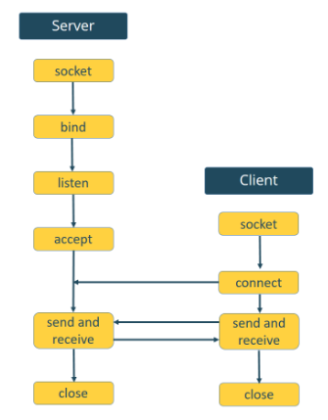
การสื่อสารระหว่างไคลเอนต์และเซิร์ฟเวอร์ผ่านซ็อกเก็ต
สร้างซ็อกเก็ต
สร้างความสัมพันธ์หมายเลขพอร์ตและแอดเดรส
รอการเชื่อมต่อ
บล็อกจนกว่าจะมีการร้องขอการเชื่อมต่อ
สร้างซ็อกเก็ต
ร้องขอการเชื่อมต่อ
สร้างการเชื่อมต่อ
ข้อมูล
รับ/ส่งข้อมูล
รับ/ส่งข้อมูล
ปิดการเชื่อมต่อ
ปิดการเชื่อมต่อ
ที่มา ESP32/ESP8266 MicroPython Web Server | Random Nerd Tutorials

Slide 18

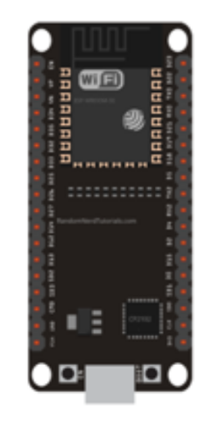
EX1. โปรแกรมรับส่งข้อความระหว่าง ESP32 แบบสองทิศทางผ่านซ็อกเก็ตโดยใช้โปรโตคอล TCP โดย ESP32 ตัวที่หนึ่งทำหน้าที่เป็น “เซิร์ฟเวอร์” และ ESP32 ตัวที่สองทำหน้าที่เป็น “ไคลเอนต์” ดังรูป
เซิร์ฟเวอร์
ไคลเอนต์
เซิร์ฟเวอร์ IP address = 192.168.43.102
ที่มา MicroPython: ESP32 ESP-NOW Two-Way Communication | Random Nerd Tutorials

Slide 19
EX1. (ต่อ)
#ESP32 Server Code
from machine import Pin
import network
import socket
import ujson
import time
SSID = 'AndroidKorn'
PASSWORD = '123456789'
port = 10000
wlan = None
listenSocket = None
led2 = Pin(2, Pin.OUT)
def connectWifi(ssid, passwd):
global wlan
wlan = network.WLAN(network.STA_IF)
wlan.active(True)
wlan.disconnect()
wlan.connect(ssid, passwd)
while(wlan.ifconfig()[0] == '0.0.0.0'):
time.sleep(1)
return True

Slide 20
EX1. (ต่อ)
while True:
print('Accepting connections...')
conn, addr = listenSocket.accept()
print(addr, 'connected')
while True:
data = conn.recv(1024)
if len(data) == 0:
print('Close socket')
conn.close() # if there is no data, close
break
else:
# Deserialize received data
received_data = ujson.loads(data)
#sent back received_data
serialized_data = ujson.dumps(received_data)
ret = conn.send(serialized_data)
except:
if listenSocket:
listenSocket.close()
wlan.disconnect()
wlan.active(False)
#ESP32 Server Code (ต่อ)
# Catch exceptions, stop program if interrupted accidentally in the 'try'
try:
connectWifi(SSID, PASSWORD)
ip_address = wlan.ifconfig()[0]
print('Server IP address:', ip_address)
listenSocket = socket.socket()
listenSocket.bind((ip_address, port))
listenSocket.listen(1)
listenSocket.setsockopt(socket.SOL_SOCKET, socket.SO_REUSEADDR, 1)
print('TCP server waiting for connections...')
led2.value(1)
time.sleep(1)
led2.value(0)

Slide 21
EX1. (ต่อ)
#ESP32 Client Code
import network
import socket
import ujson
import time
SSID = 'AndroidKorn'
PASSWORD = '123456789'
#host = "serverIP"
host = "192.168.43.102"
port = 10000
wlan = None
s = None
def connectWifi(ssid, passwd):
global wlan
wlan = network.WLAN(network.STA_IF)
wlan.active(True)
wlan.disconnect()
wlan.connect(ssid, passwd)
while(wlan.ifconfig()[0] == '0.0.0.0'):
time.sleep(1)
return True

Slide 22
EX1. (ต่อ)
#ESP32 Client Code (ต่อ)
# Catch exceptions, stop program if interrupted accidentally in the 'try'
try:
connectWifi(SSID, PASSWORD)
ip = wlan.ifconfig()[0]
s = socket.socket()
s.setsockopt(socket.SOL_SOCKET, socket.SO_REUSEADDR, 1)
s.connect((host, port))
while True:
message = input('Input message:')
serialized_data = ujson.dumps(message)
# send data
s.send(serialized_data)
# Receive 1024 byte of data from the socket
data = s.recv(1024)
return_message = ujson.loads(data)
print("Return message:",return_message)
except:
if (s):
s.close()
wlan.disconnect()
wlan.active(False)

Slide 23
EX1. (ต่อ)
การรันโปรแกรม
  1. ปล่อยสัญญาณ Wi-FI ออกจากโทรศัพท์มือถือหรือเราเตอร์เพื่อให้ ESP32 เชื่อมต่อ
  2. รันโปรแกรมบนบอร์ด ESP32 ที่ทำหน้าที่เป็นเซิร์ฟเวอร์ หลังจากรันโปรแกรมให้บันทึก IP Address ของเซิร์ฟเวอร์ โดยในตัวอย่างนี้ IP Address ของเซิร์ฟเวอร์ คือ "192.168.43.102"
  3. นำค่า IP Address ของเซิร์ฟเวอร์ในข้อ 1 ไปกำหนดค่าให้กับตัวแปร “host” ในโปรแกรมบนบอร์ด ESP32 ที่ทำหน้าที่เป็นไคลเอนต์ ในตัวอย่างนี้คือคำสั่ง host = "192.168.43.102"
  4. อัปโหลดโปรแกรม ESP32 ที่ทำหน้าที่เป็นเซิร์ฟเวอร์และไคลเอนต์
  5. กดปุ่ม EN ของ ESP32 ที่ทำหน้าที่เป็นเซิร์ฟเวอร์ เพื่อรีเซตการทำงาน
  6. รันโปรแกรม ESP32 ที่ทำหน้าที่เป็นไคลเอนต์ ผ่านโปรแกรม Thonny หลังจากแอลอีดีสีน้ำเงินที่อยู่บน ESP32 ที่ทำหน้าที่เป็นเซิร์ฟเวอร์ติดแล้วดับหนึ่งครั้ง
  7. ป้อนข้อความที่ต้องการส่งผ่าน ESP32 ที่ทำหน้าที่เป็นไคลเอนต์

Slide 24
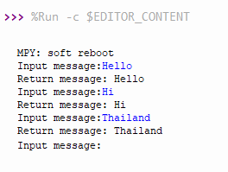
EX1. (ต่อ)
ผลการรันโปรแกรม

Slide 25
EX2. โปรแกรมควบคุมการทำงานของแอลอีดีที่ต่อกับขา D25 ผ่านซ็อกเก็ตโดยใช้โปรโตคอล TCP โดยโปรแกรมมีฟังก์ชันการทำงานและคำสั่งที่ ESP32 ที่ทำหน้าที่เป็นเซิร์ฟเวอร์และไคลเอนต์ใช้สื่อสารระหว่างกันแสดงดังตาราง
ฟังก์ชันการทำงาน | ESP32_CLIENT | ESP32_SERVER
ปิดแอลอีดี | 1# | OK!#
เปิดแอลอีดี | 2# | OK!#
อ่านสถานะแอลอีดี | 3# | LED is on.#
อ่านสถานะแอลอีดี | 3# | LED is off.#
เซิร์ฟเวอร์ IP address = 192.168.43.102

Slide 26
EX2. (ต่อ)
def dev_control(data):
# Deserialize received data
command1 = ujson.loads(data)
#print("Received data: ", command1)
if command1[len(command1)-1] == '#' :
command1 = command1[:-1]
command_sub1 = command1.split(",")
if command_sub1[0] == '1':
led2.value(0)
data_string = f"OK!#"
serialized_data = ujson.dumps(data_string)
ret = conn.send(serialized_data)
elif command_sub1[0] == '2':
led2.value(1)
data_string = f"OK!#"
serialized_data = ujson.dumps(data_string)
ret = conn.send(serialized_data)
elif command_sub1[0] == '3':
led2_status = status[led2.value()]
data_string = f"LED is {led2_status}#"
serialized_data = ujson.dumps(data_string)
ret = conn.send(serialized_data)
#ESP32 Server Code
from machine import Pin
import network
import socket
import ujson
import time
SSID = 'AndroidKorn'
PASSWORD = '123456789'
port = 10000
wlan = None
listenSocket = None
led2 = Pin(2, Pin.OUT)
status = ['off', 'on']
def connectWifi(ssid, passwd):
global wlan
wlan = network.WLAN(network.STA_IF)
wlan.active(True)
wlan.disconnect()
wlan.connect(ssid, passwd)
while(wlan.ifconfig()[0] == '0.0.0.0'):
time.sleep(1)
return True

Slide 27
EX2. (ต่อ)
#ESP32 Server Code (ต่อ)
# Catch exceptions, stop program if interrupted accidentally in the 'try'
try:
connectWifi(SSID, PASSWORD)
ip_address = wlan.ifconfig()[0]
print('Server IP address:', ip_address)
listenSocket = socket.socket()
listenSocket.bind((ip_address, port))
listenSocket.listen(1)
listenSocket.setsockopt(socket.SOL_SOCKET, socket.SO_REUSEADDR, 1)
print('TCP server waiting for connections...')
led2.value(1)
time.sleep(1)
led2.value(0)
while True:
print('Accepting connections...')
conn, addr = listenSocket.accept()
print(addr, 'connected')
while True:
data = conn.recv(1024)
if len(data) == 0:
print('Close socket')
conn.close() # if there is no data, close
break
else:
dev_control(data)
except:
if listenSocket:
listenSocket.close()
wlan.disconnect()
wlan.active(False)

Slide 28
EX2. (ต่อ)
#ESP32 Client Code
from machine import Pin
import network
import socket
import ujson
import time
SSID = 'AndroidKorn'
PASSWORD = '123456789'
#host = "serverIP"
host = "192.168.43.102"
port = 10000
wlan = None
s = None
pin_button2 = Pin(2, mode=Pin.IN, pull=Pin.PULL_UP)
def connectWifi(ssid, passwd):
global wlan
wlan = network.WLAN(network.STA_IF)
wlan.active(True)
wlan.disconnect()
wlan.connect(ssid, passwd)
while(wlan.ifconfig()[0] == '0.0.0.0'):
time.sleep(1)
return True

Slide 29
EX2. (ต่อ)
#ESP32 Client Code (ต่อ)
# Catch exceptions, stop program if interrupted accidentally in the 'try'
try:
connectWifi(SSID, PASSWORD)
ip = wlan.ifconfig()[0]
s = socket.socket()
s.setsockopt(socket.SOL_SOCKET, socket.SO_REUSEADDR, 1)
s.connect((host, port))
print("Press SW to send command.")
while True:
if pin_button2.value() == 0:
command1 = input('Input command:')
command1 = command1 + '#'
serialized_data = ujson.dumps(command1)
# send data
s.send(serialized_data)
# Receive 1024 byte of data from the socket
data = s.recv(1024)
received_data = ujson.loads(data)
print("Result:", received_data[:-1])
#print("Result:", received_data)
print("Press SW to send command.")
except:
if (s):
s.close()
wlan.disconnect()
wlan.active(False)

Slide 30
EX2. (ต่อ)
การรันโปรแกรม
  1. ปล่อยสัญญาณ Wi-FI ออกจากโทรศัพท์มือถือหรือเราเตอร์เพื่อให้ ESP32 เชื่อมต่อ
  2. รันโปรแกรมบนบอร์ด ESP32 ที่ทำหน้าที่เป็นเซิร์ฟเวอร์ หลังจากรันโปรแกรมให้บันทึก IP Address ของเซิร์ฟเวอร์ โดยในตัวอย่างนี้ IP Address ของเซิร์ฟเวอร์ คือ "192.168.43.102"
  3. นำค่า IP Address ของเซิร์ฟเวอร์ในข้อ 1 ไปกำหนดค่าให้กับตัวแปร “host” ในโปรแกรมบนบอร์ด ESP32 ที่ทำหน้าที่เป็นไคลเอนต์ ในตัวอย่างนี้คือคำสั่ง host = "192.168.43.102"
  4. อัปโหลดโปรแกรม ESP32 ที่ทำหน้าที่เป็นเซิร์ฟเวอร์และไคลเอนต์
  5. กดปุ่ม EN ของ ESP32 ที่ทำหน้าที่เป็นเซิร์ฟเวอร์ เพื่อรีเซตการทำงาน
  6. รันโปรแกรม ESP32 ที่ทำหน้าที่เป็นไคลเอนต์ ผ่านโปรแกรม Thonny หลังจากแอลอีดีสีน้ำเงินที่อยู่บน ESP32 ที่ทำหน้าที่เป็นเซิร์ฟเวอร์ติดแล้วดับหนึ่งครั้ง
  7. ควบคุมการทำงานแอลอีดีผ่าน ESP32 ที่ทำหน้าที่เป็นไคลเอนต์

Slide 31
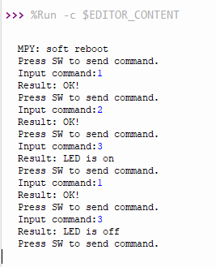
EX2. (ต่อ)
ผลการรันโปรแกรม

Slide 32
โจทย์โปรแกรม
1. จงเขียนโปรแกรมตั้งเวลาควบคุมอุปกรณ์ไฟฟ้าที่ต่อกับขา D25 โดยกำหนดให้ตั้งเวลาเปิดปิดผ่าน ESP-NOW บันทึกเวลาเปิดลงไฟล์ และแสดงเวลาออกทางโมดูล I2C LCD โดยโปรแกรมมีฟังก์ชันการทำงานและคำสั่งที่ ESP32 ที่ทำหน้าที่ภาคส่งและภาครับใช้สื่อสารระหว่างกันแสดงดังตาราง
ฟังก์ชันการทำงาน | ESP32_TX | ESP32_RX
ตั้งเวลานาฬิกา | 1,hh,mm,ss# | OK!#
แสดงเวลานาฬิกา | 2# | Time:hh:mm:ss#
ปิดอุปกรณ์ไฟฟ้า | 3# | OK!#
เปิดอุปกรณ์ไฟฟ้า | 4# | OK!#
แสดงสถานะอุปกรณ์ไฟฟ้า | 5# | DEV is on.#

Slide 33
โจทย์โปรแกรม (ต่อ)
ฟังก์ชันการทำงาน | ESP32_TX | ESP32_RX
ปิดไทเมอร์ | 6# | OK!#
เปิดไทเมอร์ | 7# | OK!#
แสดงสถานะไทเมอร์ | 8# | TIMER is on.#
ตั้งเวลาเริ่มต้นการควบคุม | 9,hh1,mm1,ss1# | OK!#
ตั้งเวลาสิ้นสุดการควบคุม | 10,hh2,mm2,ss2# | OK!#
แสดงเวลาควบคุม | 11# | Time control:hh1:mm1:ss1-hh2:mm2:ss2#

Slide 34
ที่มาของข้อมูล
ซ็อกเก็ตเครือข่ายสำหรับการสื่อสาร - ค้นหาด้วย Google
Harnessing the Power of ESP32 for Socket Communication | by RabeeQiblawi | Medium
5. Network - TCP sockets — MicroPython latest documentation
socket – socket module — MicroPython latest documentation
class socket – network socket — MicroPython 1.5.1 documentation
micropython esp32 socket - ค้นหาด้วย Google

